Slide 1
PREGUNTAS

Slide 2
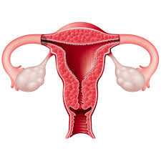
1. La fecundación se produce generalmente en: A. Las Trompas de Falopio. B. El ovario. C. La vagina. D. El útero.
RESPUESTA:
A. Las Trompas de Falopio.
Son dos conductos que se originan cerca de cada ovario y que se extienden hasta el útero. La función de las trompas, también llamadas oviductos, es conducir el óvulo desde el ovario hasta el útero. Se produce en el infundíbulo, que es la pequeña curvatura que tiene la tuba uterina (trompa de Falopio) antes de llegar al ovario.

Slide 3
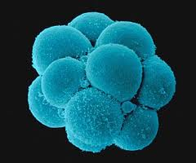
2. El resultado de la fecundación es una célula que se denomina: A. Feto. B. Blástula. C. Mórula. D. Cigoto.
RESPUESTA:
D. Cigoto.
El resultado de la fecundación es la célula llamada huevo o cigoto, la cual posee toda la dotación cromosómica para formar una nueva vida. Cigoto, en reproducción sexual, célula formada por la unión de una célula sexual (gametos) masculina y otra femenina, antes de que inicie la división y se convierta en un embrión.

Slide 4
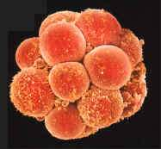
3. ¿A qué corresponde esta imagen? A. Al Óvulo. B. Al Cigoto. C. A la Mórula. D. Al Feto.
RESPUESTA:
B. Al Cigoto.
Unas treinta horas después de la fecundación, el cigoto sufre una serie de divisiones mitóticas no ecuatoriales que dan origen a un rápido incremento en el número de células que lo conforman, llamadas blastómeros.
En primer lugar, el cigoto se divide en dos blastómeros, luego en 4, en 8, y así sucesivamente durante el paso del cigoto a lo largo de la trompa de Falopio correspondiente hacia el útero.

Slide 5
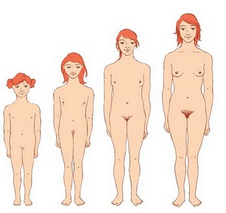
4.Los caracteres sexuales secundarios aparecen en la: A. Madurez. B. Nacimiento. C. Pubertad. D. Senectud.
RESPUESTA:
C. Pubertad.
Pues en esta etapa es donde madura el aparato reproductor tanto masculino como femenino, la mayoría de estos caracteres, están regulados por la secreción de la hipófisis.
Esta etapa, comienza entre alrededor de los once años y es la etapa de cambios y desde allí tanto varón como mujer pueden cumplir con la función de la reproducción.

Slide 6
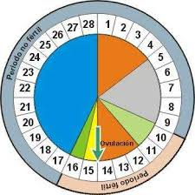
5.La ovulación se produce aproximadamente: A. Hacia el día 7 del ciclo menstrual. B. Hacia el día 21 del ciclo menstrual. C. Hacia el día 27 del ciclo menstrual. D. Hacia el día 14 del ciclo menstrual.
RESPUESTA:
D. Hacia el día 14 del ciclo menstrual.
El día 14, aproximadamente, el gameto femenino u óvulo está en condiciones de ser liberado desde el ovario.

